Slide 1

手把手教你学STM32
图片显示
“原子哥”在线教学平台：www.yuanzige.com
技术支持论坛：http://www.openedv.com/forum.php

Slide 2
手把手教你学STM32
1，常见图片格式介绍（了解）
2，图片显示实验（熟悉）
3，硬件JPEG解码实验（熟悉）
4，课堂总结（了解）
“原子哥”在线教学平台：www.yuanzige.com
技术支持论坛：http://www.openedv.com/forum.php

Slide 3
手把手教你学STM32
1，常见图片格式介绍（了解）
1.1，常见图片格式
1.2，BMP
1.3，JPEG（JPG）
1.4，GIF
“原子哥”在线教学平台：www.yuanzige.com
技术支持论坛：http://www.openedv.com/forum.php

Slide 4
手把手教你学STM32
1.1，常见图片格式
图片格式 | 文件后缀名 | 优点 | 缺点 | 说明
BMP | .bmp | 一般不压缩、画质最好 | 随分辨率和颜色数增加，占用空间急剧增大 | 图像色深可选：1、4、8、16、24、32bit
JPEG（JPG） | .jpeg（.jpg） | 压缩技术先进、支持多种压缩级别、压缩比高(有损压缩)、文件体积较小 | 画质有一定损失 | 在不影响人类可分辨的图片质量的前提下，尽可能的压缩文件大小
GIF | .gif | 支持有/无损压缩、压缩比高、支持动画、支持背景透明、文件小 | 仅支持8位色深(256色)、画质差 | 文件小，利于网络传输
图片编解码相关资料路径：正点原子开发板资料盘(A盘)\6，软件资料\图片编解码
“原子哥”在线教学平台：www.yuanzige.com
技术支持论坛：http://www.openedv.com/forum.php

Slide 5
手把手教你学STM32
1.2，BMP
BMP全称：Bitmap(位图)，是windows中的标准图像文件格式
采用位映射存储方式，不做任何压缩，图像深度可选：1、4、8、16、24、32bit
BMP文件存储数据时，图像的扫描方式是按从左到右、从下到上的顺序
优点：不失真，画质好，缺点：占用空间大
BMP图像文件数据结构由四部分组成：位图文件头、位图信息头、颜色表、位图数据
详细介绍参考：《BMP图片文件详解.pdf》
“原子哥”在线教学平台：www.yuanzige.com
技术支持论坛：http://www.openedv.com/forum.php

Slide 6
手把手教你学STM32
1.3，JPEG（JPG）
JPEG全称：Joint Photographic Experts Group(联合图像专家小组)，是常用的图像文件格式，采用有损压缩格式，能够将图像压缩在很小的存储空间。
JPEG压缩技术先进，允许用不同的压缩比对文件进行压缩，支持多种压缩级别，压缩比率通常在 10:1 到 40:1 之间，压缩比越大，品质就越低。
因此需要在图像质量和存储空间之间选择一个平衡点。
优点：可控的失真换来更小的存储空间，缺点：图像失真
“原子哥”在线教学平台：www.yuanzige.com
技术支持论坛：http://www.openedv.com/forum.php

Slide 7
手把手教你学STM32
1.4，GIF
GIF全称：Graphics Interchange Format (图像互换格式)，是常用的图像文件格式
GIF主要分为两个版本，即GIF 89a和GIF 87a
GIF 87a：是在1987年制定的版本
GIF 89a：是1989年制定的版本
GIF 文件格式采用了 LZW(Lempel-ZivWalch)压缩算法来存储图像数据，允许用户为图像设置背景透明属性，并支持动画功能
优点：支持有/无损压缩、压缩比高、支持动态效果，缺点：最多256色(8位色深)、画质差
“原子哥”在线教学平台：www.yuanzige.com
技术支持论坛：http://www.openedv.com/forum.php

Slide 8
手把手教你学STM32
2，图片显示实验（熟悉）
2.1，图片显示实验文件简介
2.2，图片显示物理层接口结构体
2.3，图片信息结构体
2.4，图片解码库接口函数
2.5，图片显示实验演示
“原子哥”在线教学平台：www.yuanzige.com
技术支持论坛：http://www.openedv.com/forum.php

Slide 9
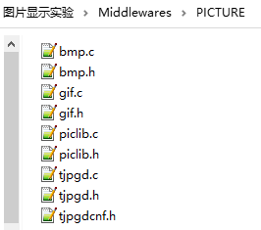
手把手教你学STM32
2.1，图片显示实验文件简介
PICTURE文件夹的文件 | 作用
bmp.c、bmp.h | 实现对bmp文件的解码
tjpgd.c、tjpgd.h、tjpgdcnf.h | 实现对jpeg/jpg文件的解码
gif.c、gif.h | 实现对gif文件的解码
piclib.c、piclib.h | 图片解码库代码
图片显示实验支持.bmp、.jpg、. jpeg、. Gif格式的图片
“原子哥”在线教学平台：www.yuanzige.com
技术支持论坛：http://www.openedv.com/forum.php

Slide 10
手把手教你学STM32
2.2，图片显示物理层接口结构体
/* 图片显示物理层接口 */
/* 在移植的时候,必须由用户自己实现这几个函数 */
typedef struct
{
/* 读点函数 */
uint32_t(*read_point)(uint16_t, uint16_t);
/* 画点函数 */
void(*draw_point)(uint16_t, uint16_t, uint32_t);
/* 单色填充函数 */
void(*fill)(uint16_t, uint16_t, uint16_t, uint16_t, uint32_t);
/* 画水平线函数 */
void(*draw_hline)(uint16_t, uint16_t, uint16_t, uint16_t);
/* 颜色填充 */
void(*fillcolor)(uint16_t, uint16_t, uint16_t, uint16_t, uint16_t *);
} _pic_phy;
“原子哥”在线教学平台：www.yuanzige.com
技术支持论坛：http://www.openedv.com/forum.php

Slide 11
手把手教你学STM32
2.3，图片信息结构体
/* 图像信息 */
typedef struct
{
uint16_t lcdwidth; /* LCD的宽度 */
uint16_t lcdheight; /* LCD的高度 */
uint32_t ImgWidth; /* 图像的实际宽度和高度 */
uint32_t ImgHeight;
uint32_t Div_Fac; /* 缩放系数 (扩大了8192倍的) */
uint32_t S_Height; /* 设定的高度和宽度 */
uint32_t S_Width;
uint32_t S_XOFF; /* x轴和y轴的偏移量 */
uint32_t S_YOFF;
uint32_t staticx; /* 当前显示到的ｘｙ坐标 */
uint32_t staticy;
} _pic_info;
“原子哥”在线教学平台：www.yuanzige.com
技术支持论坛：http://www.openedv.com/forum.php

Slide 12
手把手教你学STM32
2.4，图片解码库接口函数
函数 | 作用
piclib_init() | 画图初始化函数，初始化_pic_info和_pic_phy结构体变量
piclib_alpha_blend() | 快速ALPHA BLENDING算法函数，用于实现半透明效果
piclib_ai_draw_init() | 初始化智能画点函数，用于设置图片居中显示
piclib_is_element_ok() | 判断一个像素是否应该显示出来，在图片缩放时用到
piclib_ai_load_picfile() | 智能画图函数，实现bmp/jpg/jpeg和gif格式图片的显示
*piclib_mem_malloc() | 动态分配内存函数
piclib_mem_free() | 释放内存函数
“原子哥”在线教学平台：www.yuanzige.com
技术支持论坛：http://www.openedv.com/forum.php

Slide 13
手把手教你学STM32
2.5，图片显示实验演示
准备工作：需要准备一张TF卡，然后在TF卡根目录下新建一个PICTURE文件夹，并在里面存放bmp、jpg、jpeg或gif格式的图片文件
实验功能：在TFTLCD上循环显示支持的图片，通过KEY0和KEY1可以快速浏览下一张和上一张，KEY_UP按键用于暂停/继续播放，LED1用于指示当前是否处于暂停状态
“原子哥”在线教学平台：www.yuanzige.com
技术支持论坛：http://www.openedv.com/forum.php

Slide 14
手把手教你学STM32
1，常见图片格式介绍（了解）
2，图片显示实验（熟悉）
3，硬件JPEG解码实验（熟悉）
4，课堂总结（了解）
“原子哥”在线教学平台：www.yuanzige.com
技术支持论坛：http://www.openedv.com/forum.php

Slide 15
手把手教你学STM32
3，硬件JPEG解码实验（熟悉）
3.1，STM32 硬件JPEG编解码器
3.2，MDMA简介
3.3，YUV 转 RGB
3.4，JPEG寄存器
3.5，硬件JPEG解码JPG/JPEG的简要步骤
3.6，JPEGCODEC 驱动代码
3.7，hjpgd.c和hjpgd.h驱动代码
3.8，硬件JPEG解码实验演示
“原子哥”在线教学平台：www.yuanzige.com
技术支持论坛：http://www.openedv.com/forum.php

Slide 16
手把手教你学STM32
3.1，STM32硬件JPEG编解码器（H7为例）
STM32H7的JPEG编解码器具有如下特点：
支持 JPEG 编码/解码
支持 RGB、YCbCr、YCMK 与 BW（灰度）色彩空间
单周期解码/编码一个像素
支持 JPEG 头数据编解码
多达 4 个可编程量化表
单周期哈夫曼表编解码
完全可编程的哈弗曼表（AC 和 DC 各 2 个）
完全可编程的最小编码单元（MCU）
单周期哈弗曼编码/解码
“原子哥”在线教学平台：www.yuanzige.com
技术支持论坛：http://www.openedv.com/forum.php

Slide 17
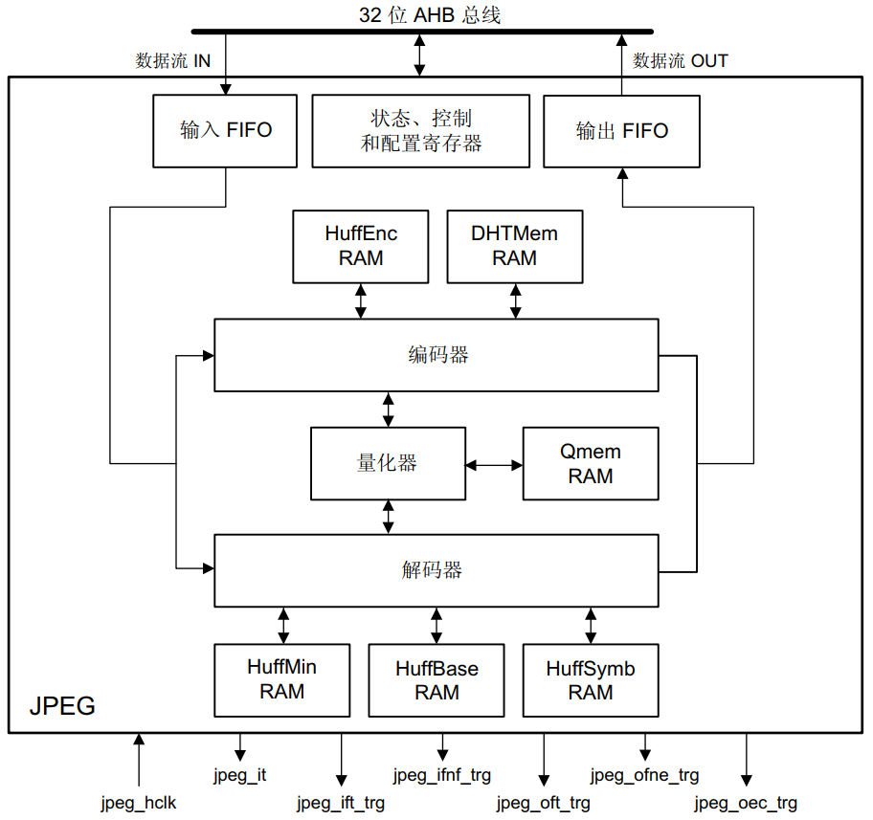
JPEG编解码器框图（H7为例）
信号名称 | 说明
jpeg_hclk | JPEG 内核和寄存器接口时钟
jpeg_it | JPEG 全局中断
jpeg_ift_trg | 用于 MDMA 的 JPEG 输入 FIFO 阈值信号
jpeg_ifnf_trg | 用于 MDMA 的 JPEG 输入 FIFO 未满信号
jpeg_oft_trg | 用于 MDMA 的 JPEG 输出 FIFO 阈值信号
jpeg_ofne_trg | 用于 MDMA 的 JPEG 输出 FIFO 非空信号
jpeg_oec_trg | 用于 MDMA 的 JPEG 转换结束信号

Slide 18
手把手教你学STM32
JPEG 解码器功能
STM32硬件JPEG
JPEG数据流
YUV数据流
输入FIFO
解码器
输出FIFO
YUV数据流
RGB数据流
YUV 转 RGB 操作
LCD模块
硬件JPEG解码时FIFO数据的处理（读取/写入）有两种方式：1，中断方式 2，DMA 方式
“原子哥”在线教学平台：www.yuanzige.com
技术支持论坛：http://www.openedv.com/forum.php

Slide 19
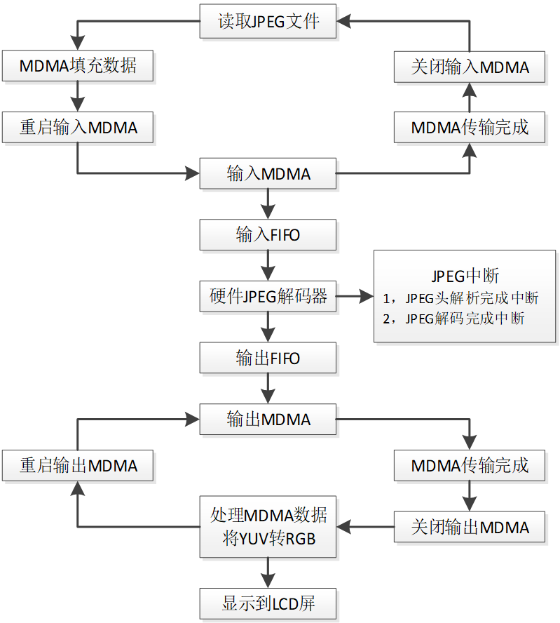
硬件JPEG解码的数据处理过程
1、输入FIFO MDMA
通过jpeg_ift_trg信号，触发mdma(mdma_str17)
读取32个字节数据到输入FIFO
2、输出FIFO MDMA
通过jpeg_oft_trg信号，触发mdma(mdma_str19)
从输出FIFO读取32个字节数据
3、JPEG头解码
JPEG_CONFR1的HDR位为1，使能JPEG头解码
JPEG_CR的HPDIE位为1，使能JPEG头解码完成中断

Slide 20
手把手教你学STM32
3.2，MDMA简介
MDMA 支持 4 种触发模式（通过 TRGM[1:0]位设置），具体如下：
1、缓冲传输模式（最多一次可以传输 128 字节）
2、块传输模式（最多一次可以传输 64K 字节）
3、重复块传输模式（每次传输后，可配置改变源/目标的起始地址）
4、链表模式（直到各个信道数据传输完毕，比较复杂，一般不用）
而 DMA1/DMA2 只支持单次传输和突发传输，且突发传输仅支持 4、 8 和 16 等个传输长
度，本实验我们用 MDMA 的缓冲传输模式，因为 JPEG 的输入/输出 FIFO 每次都是读取/输出
32 字节，因此我们用缓冲模式（ TRGM[1:0]=00），并设置单次触发传输长度为 32 字节
（TLEN[6:0]=32-1），就可以很好的和 JPEG 的输入/输出 FIFO 匹配了
MDMA 的详细介绍请参考《STM32H7xx 参考手册_V7（英文版） .pdf》第 14 章
“原子哥”在线教学平台：www.yuanzige.com
技术支持论坛：http://www.openedv.com/forum.php

Slide 21
手把手教你学STM32
3.3，YUV 转 RGB
常见的3种色彩模型
色彩模型 | 说明
RGB | 发光体混色模型，RGB表示红、绿、蓝三个分量，RGB应用广泛：电子显示屏、投影仪、数码相机等。通常还会加一个透明度分量，即ARGB
CMYK | 反光色彩模型，CMYK表示青色、洋紅色、黃色、黑色，CMYK模式基于油墨的光吸收、反射特性，吸收白光中特定波长的光而反射其余的光的颜色，从而显示不用的颜色。主要应用：印刷
YUV | YUV色彩编码模型，Y表示亮度，U和V表示色度，色度：色调和饱和度。YUV编码可以降低图片数据的内存占用，提高数据处理效率，但是不能直接用于显示，还需要将其转换为RGB数据，才能够正常显示图像。主要应用：图片处理、压缩等
RGB和YUV学习
“原子哥”在线教学平台：www.yuanzige.com
技术支持论坛：http://www.openedv.com/forum.php

Slide 22
手把手教你学STM32
YUV 转 RGB 操作
YUV主流的三种采样方式
YUV采样方式 | 说明
YCbCr4:4:4（YUV444） | 每个 RGB 像素占 3 个 YCbCr 字节
YCbCr4:2:2（YUV422） | 每个 RGB 像素占 2 个 YCbCr 字节
YCbCr4:2:0（YUV420） | 每个 RGB 像素占 1.5 个 YCbCr 字节
YUV采样格式
STM32F7要实现YUV到RGB的转换，必须使用纯软件的方式来实现，比较耗时间。而STM32H7可以通过DMA2D很方便的实现YUV到RGB的硬件转换
“原子哥”在线教学平台：www.yuanzige.com
技术支持论坛：http://www.openedv.com/forum.php

Slide 23
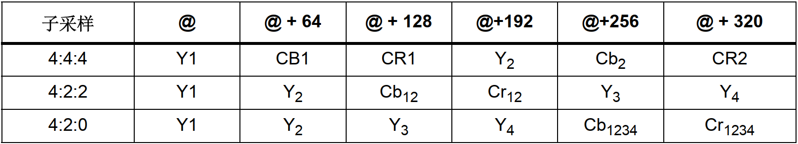
手把手教你学STM32
用DMA2D实现YUV转RGB
DMA2D 执行 YCbCr 数据格式转换的时候是以 8*8 的最小编码单元（MCU）为基础的， YCbCr数据在MCU内的排列顺序如下表：
YCbCr 4:4:4时，图片宽度（DMA2D_NLR 寄存器的 PL[13:0]定义） +行偏移（DMA2D_FGOR 寄存器的 LO[15:0]定义）必须是 8 的倍数。YCbCr 4:2:2 或 YCbCr 4:2:0 时，图片宽度（DMA2D_NLR 寄存器的 PL[13:0]定义） +行偏移（DMA2D_FGOR 寄存器的 LO[15:0]定义）必须是 16 的倍数。
“原子哥”在线教学平台：www.yuanzige.com
技术支持论坛：http://www.openedv.com/forum.php

Slide 24
手把手教你学STM32
3，硬件JPEG解码实验（熟悉）
3.1，STM32 硬件JPEG编解码器
3.2，MDMA简介
3.3，YUV 转 RGB
3.4，JPEG寄存器
3.5，硬件JPEG解码JPG/JPEG的简要步骤
3.6，JPEGCODEC 驱动代码
3.7，hjpgd.c和hjpgd.h驱动代码
3.8，硬件JPEG解码实验演示
“原子哥”在线教学平台：www.yuanzige.com
技术支持论坛：http://www.openedv.com/forum.php

Slide 25
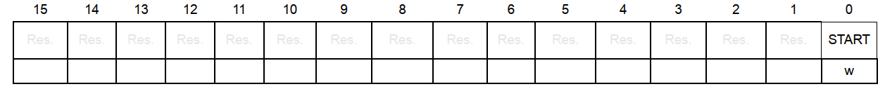
手把手教你学STM32
3.4，JPEG寄存器
JPEG 编解码器控制寄存器 0 (JPEG_CONFR0)
该寄存器仅最低位（START 位）有效，设置该位为 1，可以启动 JPEG 解码流程。通过设置该位为 0，可以退出当前 JPEG 解码
“原子哥”在线教学平台：www.yuanzige.com
技术支持论坛：http://www.openedv.com/forum.php

Slide 26
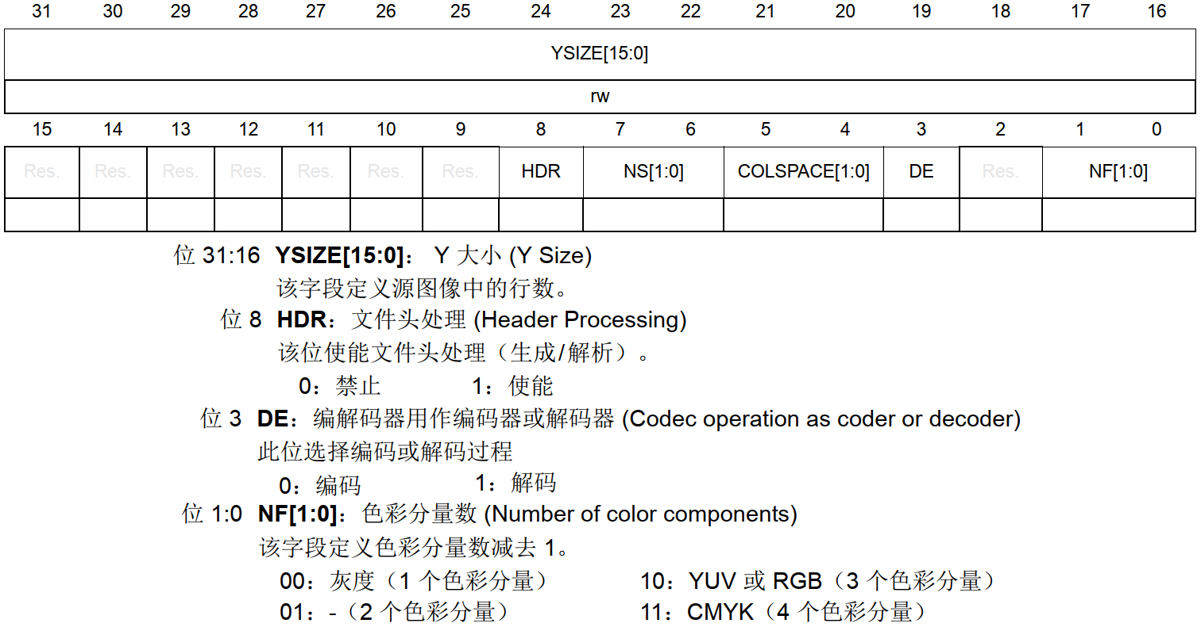
JPEG 编解码器控制寄存器 1 (JPEG_CONFR1)
YSIZE[15:0]位定义JPEG图片的高度，读取该寄存器可以获得图片高度。HDR位用于设置是否使能 JPEG 头解码，设置为1。DE位用于设置硬件JPEG工作模式。NF[1:0]位用于定义色彩组成

Slide 27
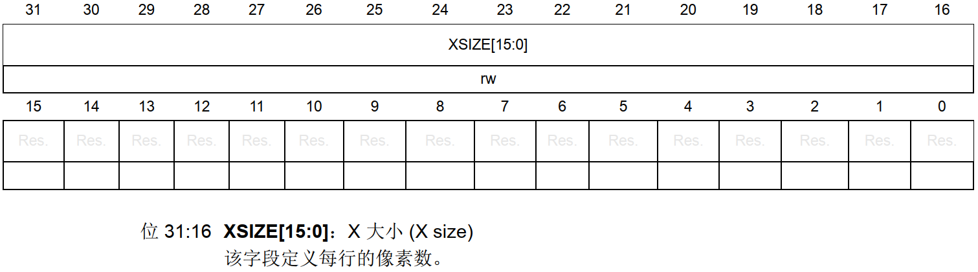
手把手教你学STM32
JPEG 编解码器控制寄存器 3 (JPEG_CONFR3)
YSIZE[15:0]，定义 JPEG 图片的宽度，读取该寄存器可以获得图片宽度
JPEG_CONFR4~7，这四个寄存器 ST 官方数据手册对其解释也不是很清楚，我们可以参考 ST 官方提供的参考代码，知道这四个寄存器的 NB[3:0]位用来表示 YUV 的抽样方式（YUV422、 YUV420、 YUV444），详见本例程源码
“原子哥”在线教学平台：www.yuanzige.com
技术支持论坛：http://www.openedv.com/forum.php

Slide 28
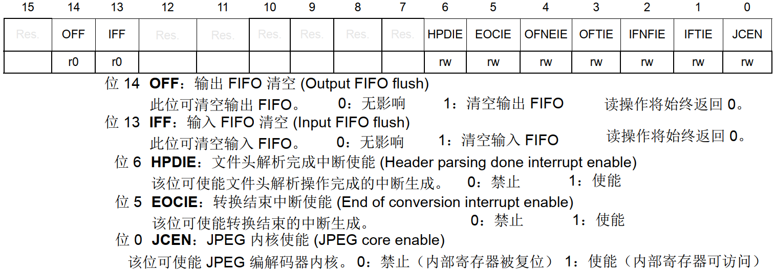
JPEG 控制寄存器 (JPEG_CR)
OFF/IFF位分别用于清空输出/入FIFO，在启动新图片解码之前，需要对输出/入FIFO进行清空。
HPDIE位用于使能JPEG头解码完成中断，以便于在中断服务函数里面读取JPEG的相关信息，并根据色度抽样方式，获取对应的 YUV→RGB 转换函数。EOCIE位用于使能JPEG解码完成中断，在中断服务函数里面标记 JPEG 解码完成。JCEN位用于使能硬件JPEG内核。

Slide 29
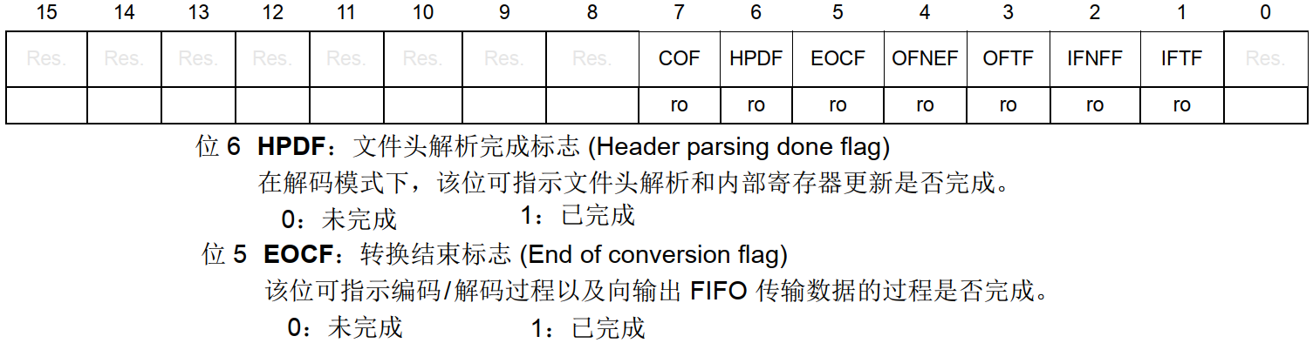
手把手教你学STM32
JPEG 状态寄存器 (JPEG_SR)
HPDF位表示JPEG头解码完成的标志，当该位为1时，表示JPEG头解析成功，我们可以读取相关寄存器，获取 JPEG 图片的长宽、颜色空间和色度抽样等重要信息。
EOCF位表示JPEG解码结束标志，该位为1时，表示一张JPEG图像解码完成。此时我们可以从输出 FIFO 读取最后的数据。
“原子哥”在线教学平台：www.yuanzige.com
技术支持论坛：http://www.openedv.com/forum.php

Slide 30
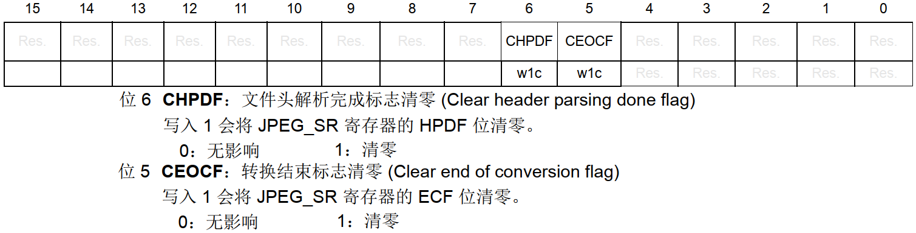
手把手教你学STM32
JPEG 清零标志寄存器 (JPEG_CFR)
向CHPDF位和CEOCF位写入 1，可以分别清除JPEG_SR寄存器的 HPDF 和 EOCF 位
另外，JPEG数据输入寄存器（JPEG_DIR）和 JPEG数据输出寄存器（JPEG_DOR）都是 32 位有效，前者用于往输入 FIFO 写入数据，后者用于读取输出 FIFO 的数据
“原子哥”在线教学平台：www.yuanzige.com
技术支持论坛：http://www.openedv.com/forum.php

Slide 31
手把手教你学STM32
3.5，硬件 JPEG 解码 JPG/JPEG 的简要步骤
1） 初始化硬件 JPEG 内核
2） 初始化硬件 JPEG 解码
3） 配置硬件 JPEG 输入/输出 MDMA
4） 编写相关中断服务函数，启动 MDMA
5） 处理 JPEG 输出的数据，执行 YUV→RGB 转换，并送 LCD 显示
“原子哥”在线教学平台：www.yuanzige.com
技术支持论坛：http://www.openedv.com/forum.php

Slide 32
手把手教你学STM32
3，硬件JPEG解码实验（熟悉）
3.1，STM32 硬件JPEG编解码器
3.2，MDMA简介
3.3，YUV 转 RGB
3.4，JPEG寄存器
3.5，硬件JPEG解码JPG/JPEG的简要步骤
3.6，JPEGCODEC 驱动代码
3.7，hjpgd.c和hjpgd.h驱动代码
3.8，硬件JPEG解码实验演示
“原子哥”在线教学平台：www.yuanzige.com
技术支持论坛：http://www.openedv.com/forum.php

Slide 33
手把手教你学STM32
3.6，JPEGCODEC 驱动代码
函数 | 作用
jpeg_in_dma_init() | JPEG硬件解码输入MDMA配置
jpeg_out_dma_init() | JPEG硬件解码输出MDMA配置
MDMA_IRQHandler() | MDMA中断服务函数
JPEG_IRQHandler() | JPEG解码中断服务函数
jpeg_core_init() | 初始化硬件JPEG内核
jpeg_core_destroy() | 关闭硬件JPEG内核,并释放内存
jpeg_decode_init() | 初始化硬件JPEG解码器
jpeg_in_dma_start() | 启动 jpeg in mdma, 开始解码JPEG
jpeg_out_dma_start() | 启动 jpeg out mdma, 开始输出YUV数据
jpeg_dma_stop() | 停止JPEG MDMA解码过程
“原子哥”在线教学平台：www.yuanzige.com
技术支持论坛：http://www.openedv.com/forum.php

Slide 34
手把手教你学STM32
函数 | 作用
jpeg_in_dma_resume() | 恢复MDMA IN过程
jpeg_out_dma_resume() | 恢复MDMA OUT过程
jpeg_get_info() | 获取图像信息
jpeg_get_quality() | 得到JPEG图像质量
jpeg_dma2d_yuv2rgb_conversion() | 将YUV数据转换成RGB数据
“原子哥”在线教学平台：www.yuanzige.com
技术支持论坛：http://www.openedv.com/forum.php

Slide 35
手把手教你学STM32
3.7，hjpgd.c和hjpgd.h驱动代码
函数 | 作用
jpeg_dma_in_callback() | JPEG输入数据流回调函数
jpeg_dma_out_callback() | JPEG输出数据流(YCBCR)回调函数
jpeg_endofcovert_callback() | JPEG整个文件解码完成回调函数
jpeg_hdrover_callback() | JPEG header解析成功回调函数
hjpgd_decode() | JPEG硬件解码图片
“原子哥”在线教学平台：www.yuanzige.com
技术支持论坛：http://www.openedv.com/forum.php

Slide 36
手把手教你学STM32
3，硬件JPEG解码实验（熟悉）
3.1，STM32 硬件JPEG编解码器
3.2，MDMA简介
3.3，YUV 转 RGB
3.4，JPEG寄存器
3.5，硬件JPEG解码JPG/JPEG的简要步骤
3.6，JPEGCODEC 驱动代码
3.7，hjpgd.c和hjpgd.h驱动代码
3.8，硬件JPEG解码实验演示
“原子哥”在线教学平台：www.yuanzige.com
技术支持论坛：http://www.openedv.com/forum.php

Slide 37
手把手教你学STM32
3.8，硬件JPEG解码实验演示
准备工作：需要准备一张TF卡，然后在TF卡根目录下新建一个PICTURE文件夹，并在里面存放bmp、jpg、jpeg或gif格式的图片文件
实验功能：在TFTLCD上循环显示支持的图片，通过KEY0和KEY1可以快速浏览下一张和上一张，KEY_UP按键用于暂停/继续播放，LED1用于指示当前是否处于暂停状态
当图片分辨率小于等于LCD分辨率时，JPEG解码速度变快很多
“原子哥”在线教学平台：www.yuanzige.com
技术支持论坛：http://www.openedv.com/forum.php

Slide 38
手把手教你学STM32
4，课堂总结
图片显示（课堂总结）.pdf（脑图）
“原子哥”在线教学平台：www.yuanzige.com
技术支持论坛：http://www.openedv.com/forum.php

Slide 39

手把手教你学STM32
版权所有：广州市星翼电子科技有限公司
天猫店铺：https://zhengdianyuanzi.tmall.com
“原子哥”在线教学平台：www.yuanzige.com
技术支持论坛：http://www.openedv.com/forum.php

